Slide 1

保密资料 严禁
保密资料 严禁复制
资料 严禁复制

Slide 2

保密资料 严禁
保密资料 严禁复制
资料 严禁复制

Slide 3
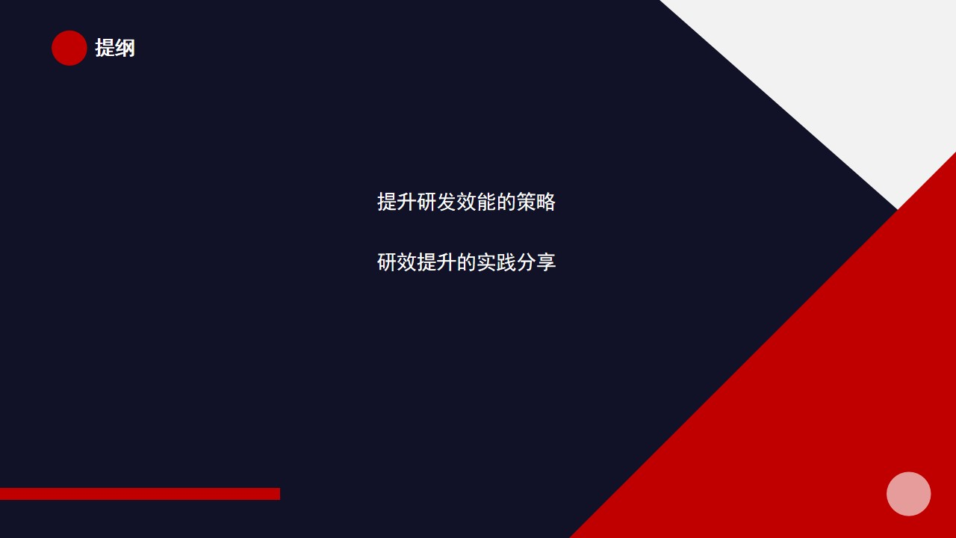
保密资料 严禁
保密资料 严禁复制
资料 严禁复制

Slide 4
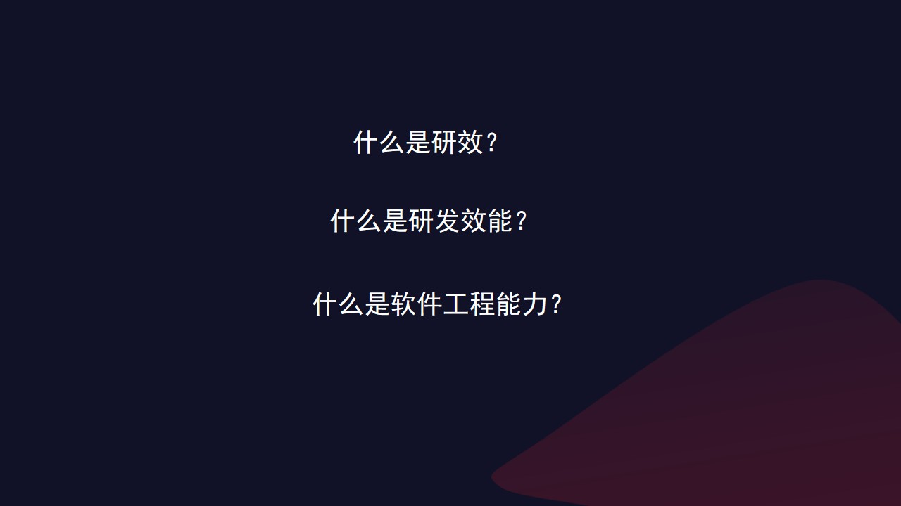
保密资料 严禁
保密资料 严禁复制
资料 严禁复制

Slide 5
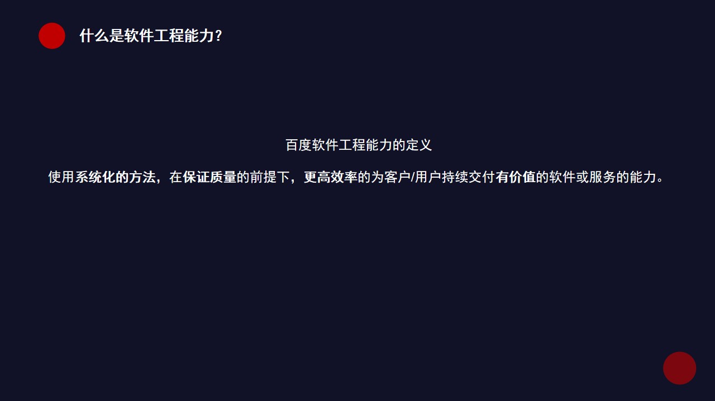
保密资料 严禁
保密资料 严禁复制
资料 严禁复制

Slide 6
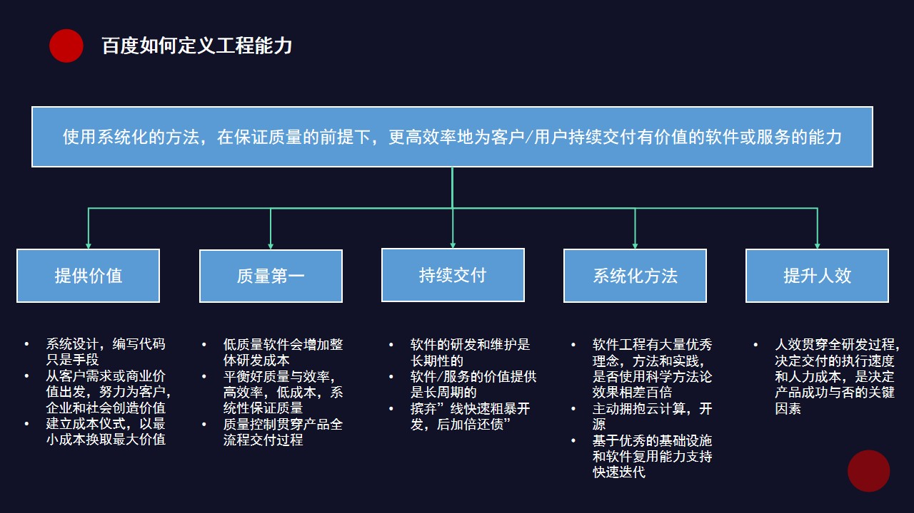
保密资料 严禁
保密资料 严禁复制
资料 严禁复制

Slide 7
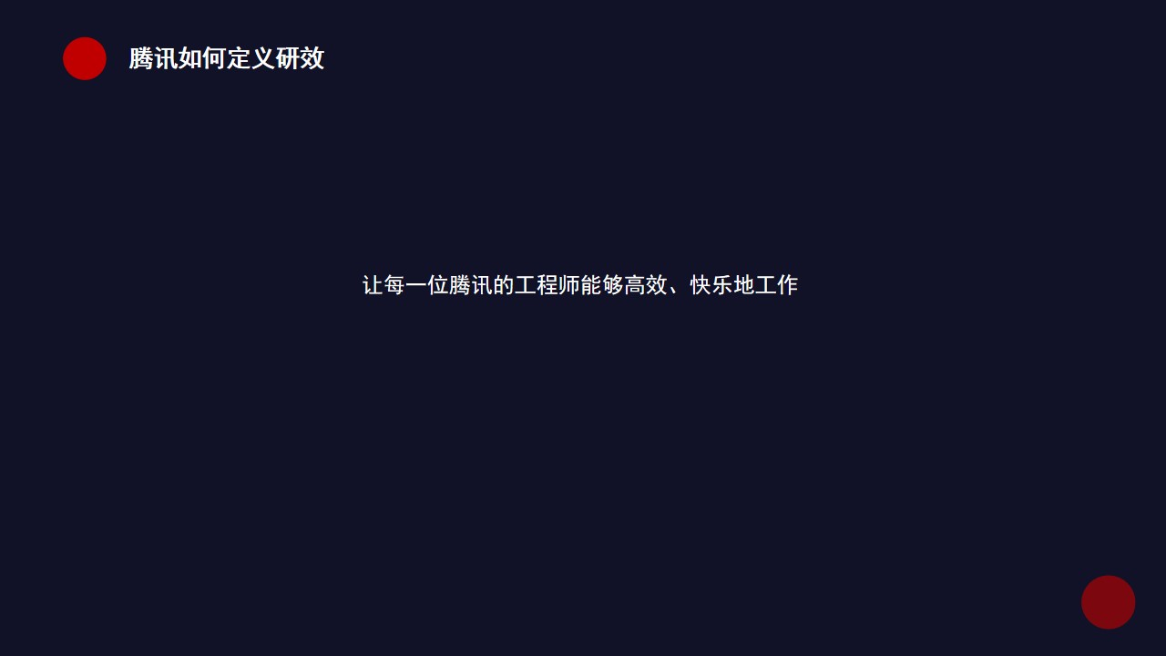
保密资料 严禁
保密资料 严禁复制
资料 严禁复制

Slide 8
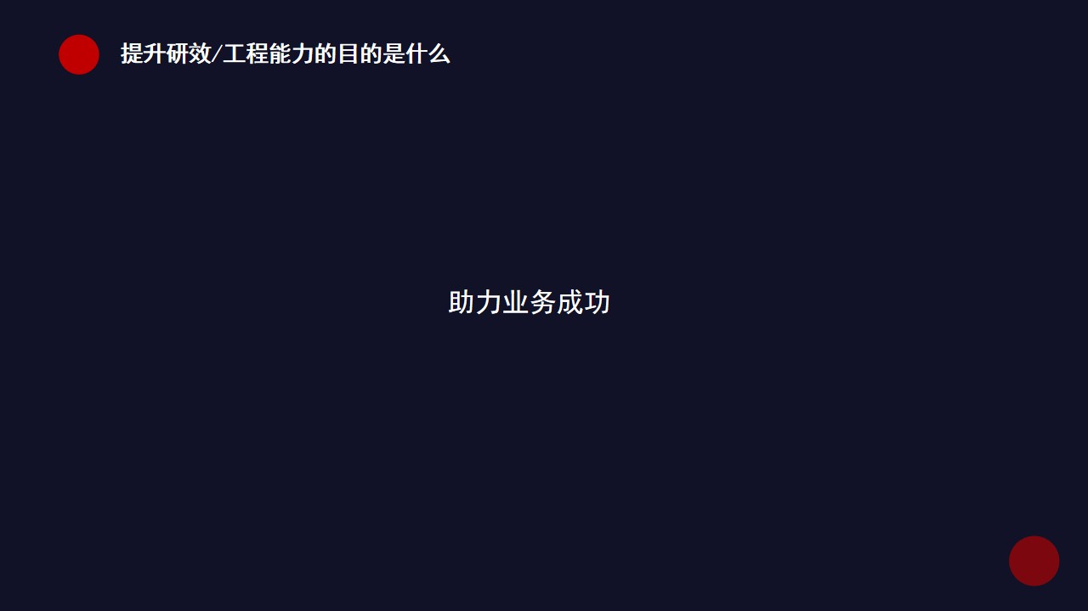
保密资料 严禁
保密资料 严禁复制
资料 严禁复制

Slide 9
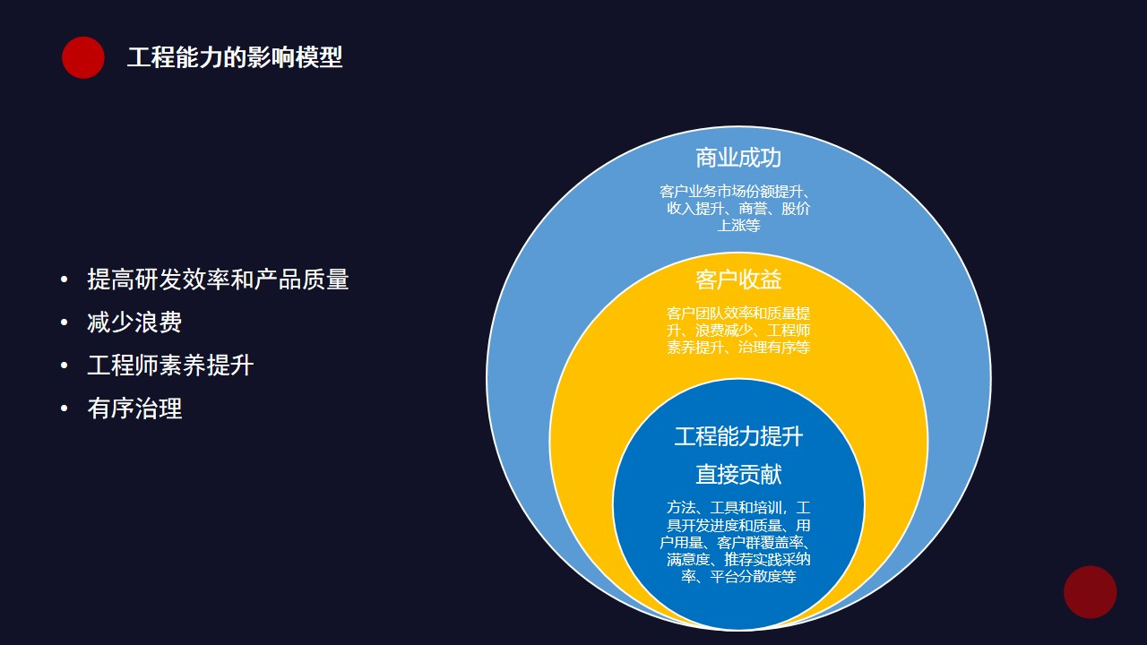
保密资料 严禁
保密资料 严禁复制
资料 严禁复制

Slide 10
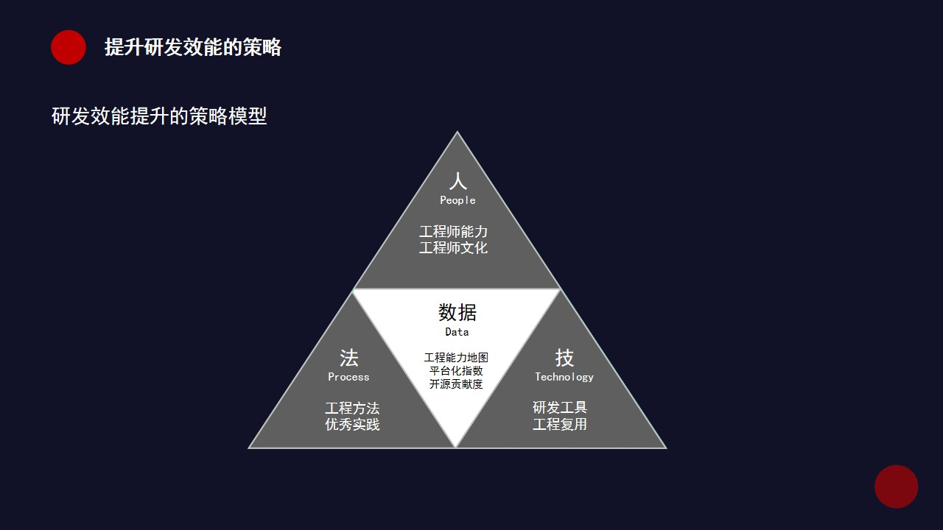
保密资料 严禁
保密资料 严禁复制
资料 严禁复制

Slide 11
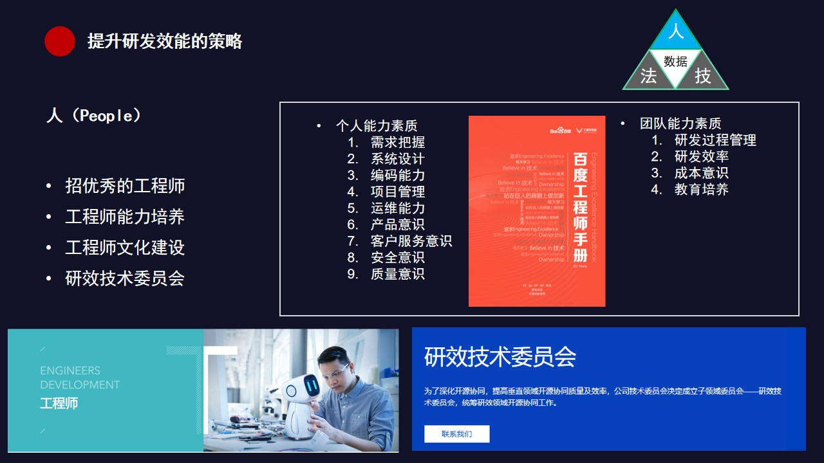
保密资料 严禁
保密资料 严禁复制
资料 严禁复制

Slide 12
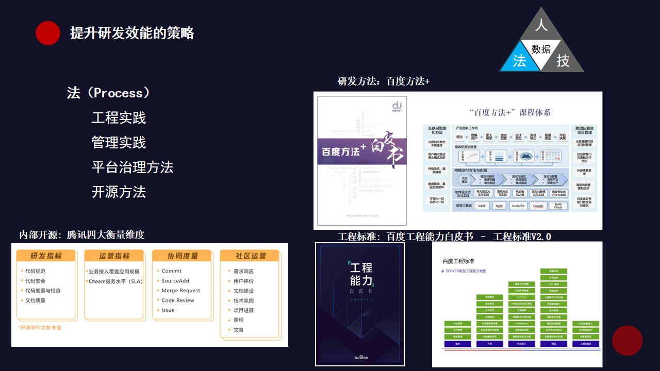
保密资料 严禁
保密资料 严禁复制
资料 严禁复制

Slide 13

保密资料 严禁
保密资料 严禁复制
资料 严禁复制

Slide 14
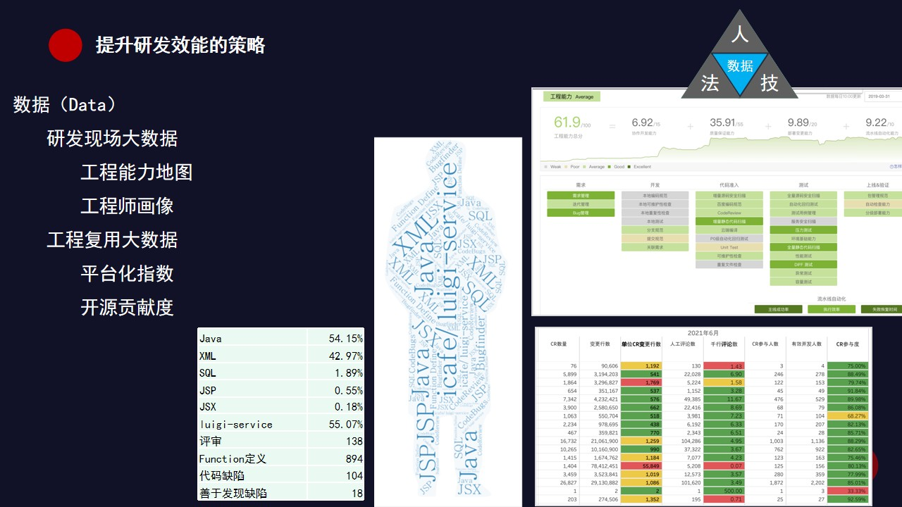
保密资料 严禁
保密资料 严禁复制
资料 严禁复制

Slide 15
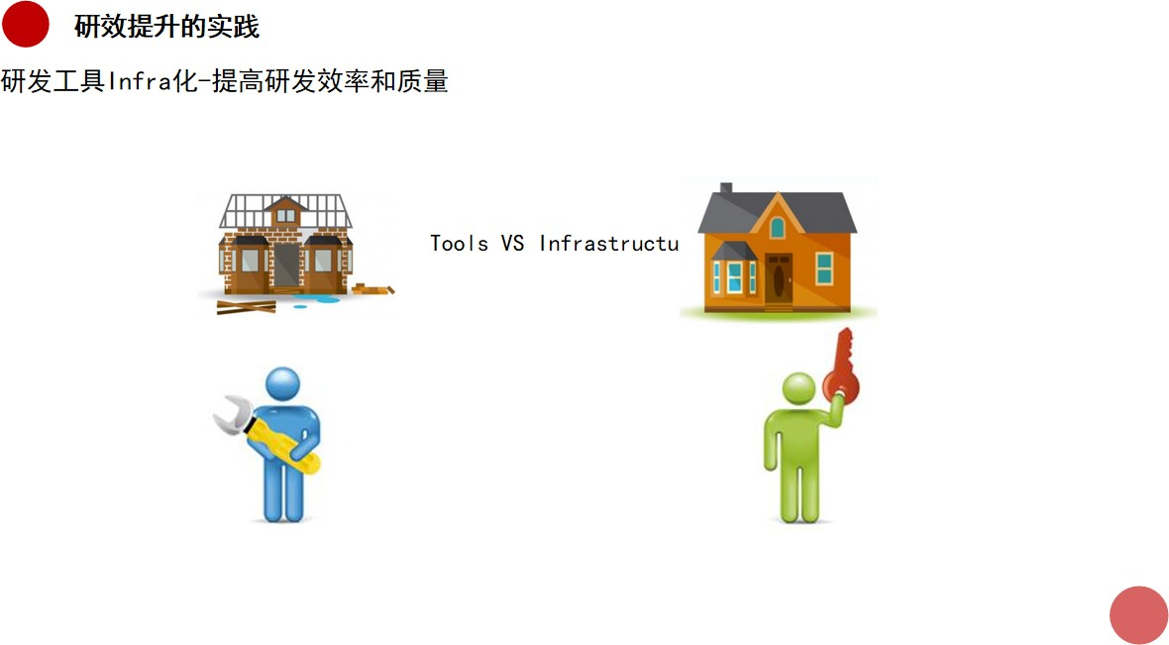
保密资料 严禁
保密资料 严禁复制
资料 严禁复制

Slide 16
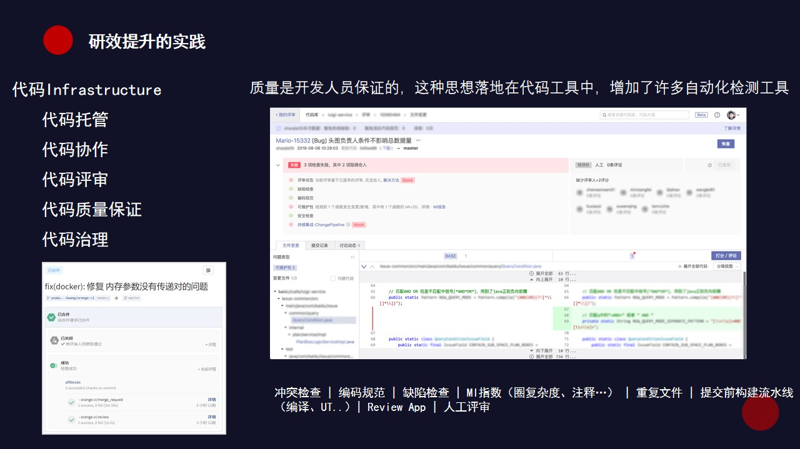
保密资料 严禁
保密资料 严禁复制
资料 严禁复制

Slide 17
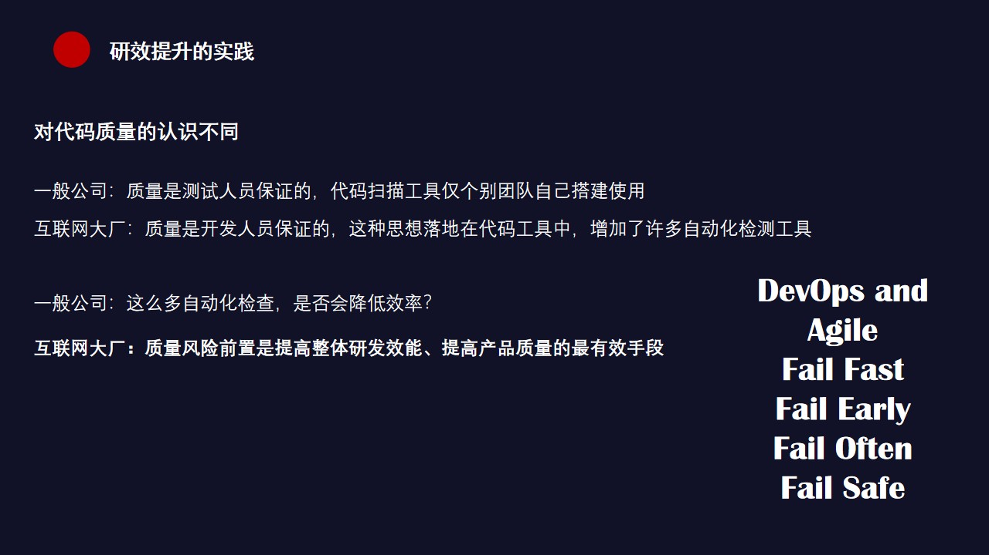
保密资料 严禁
保密资料 严禁复制
资料 严禁复制

Slide 18
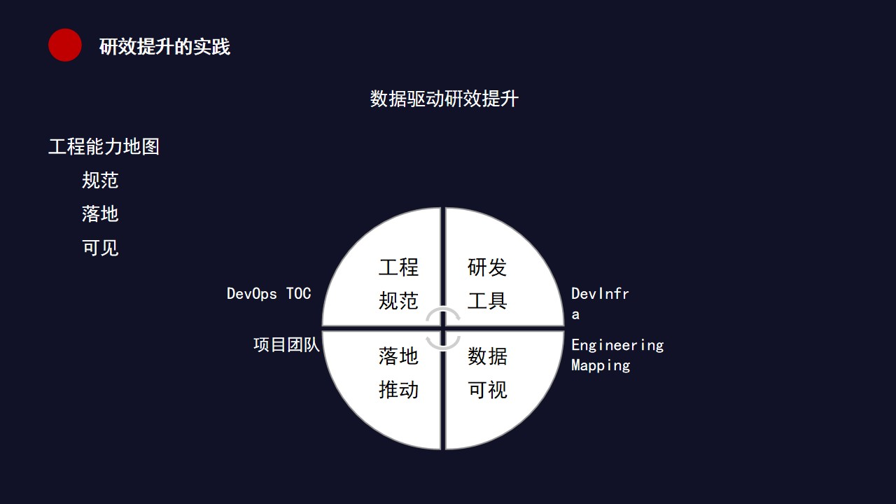
保密资料 严禁
保密资料 严禁复制
资料 严禁复制

Slide 19
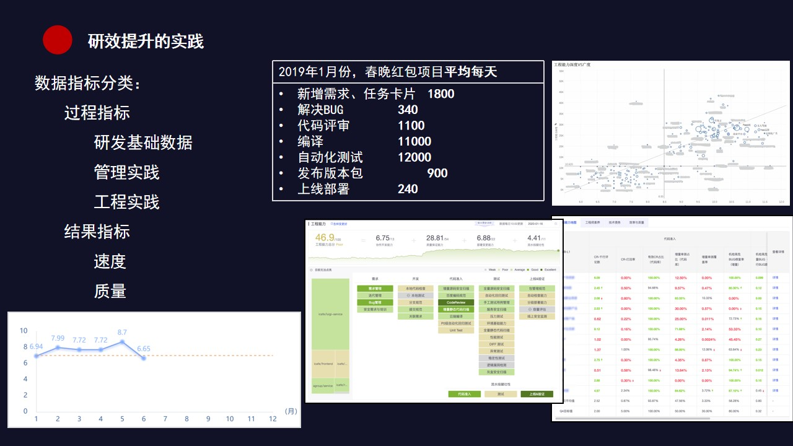
保密资料 严禁
保密资料 严禁复制
资料 严禁复制

Slide 20
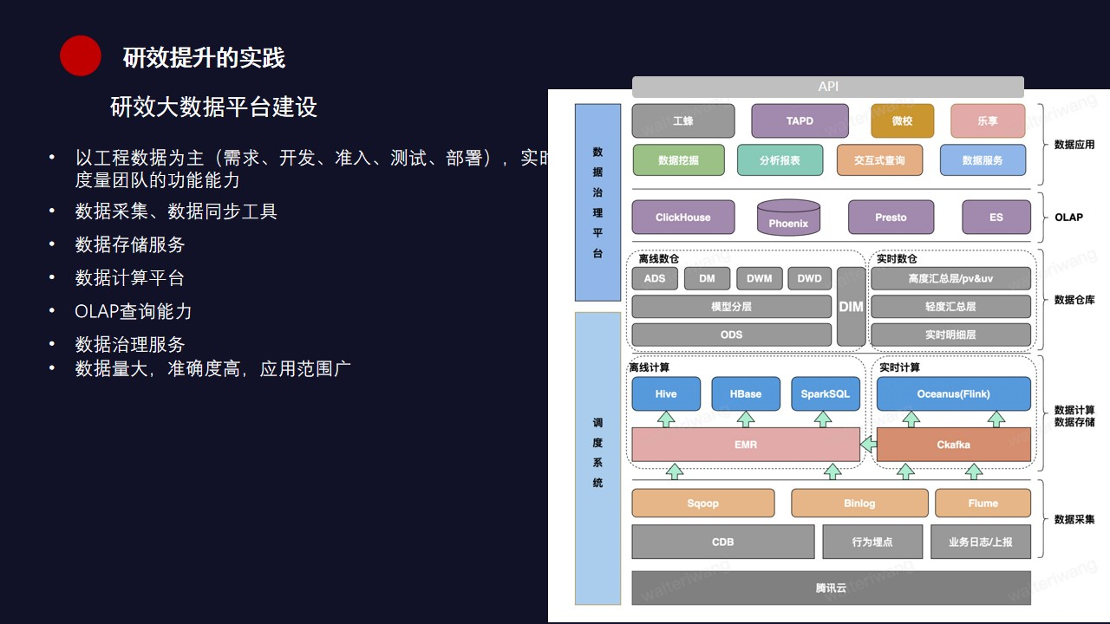
保密资料 严禁
保密资料 严禁复制
资料 严禁复制

Slide 21
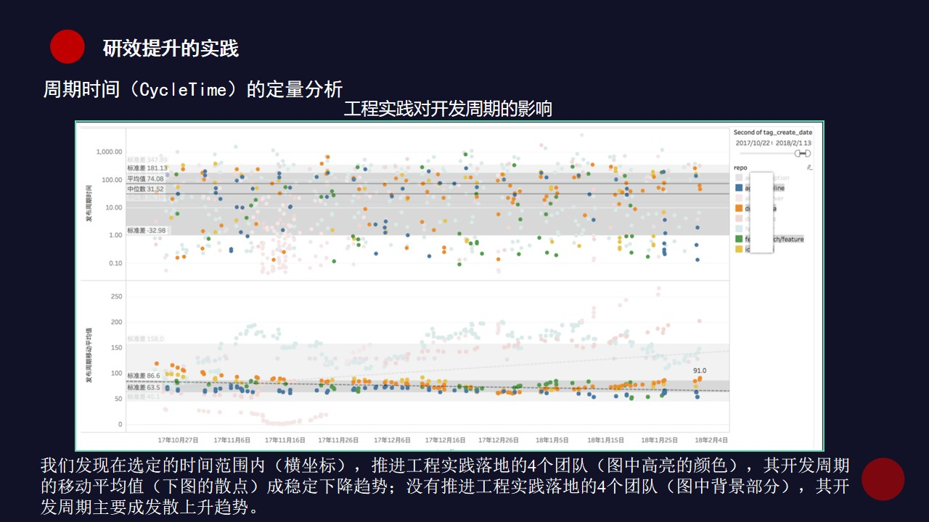
保密资料 严禁
保密资料 严禁复制
资料 严禁复制

Slide 22
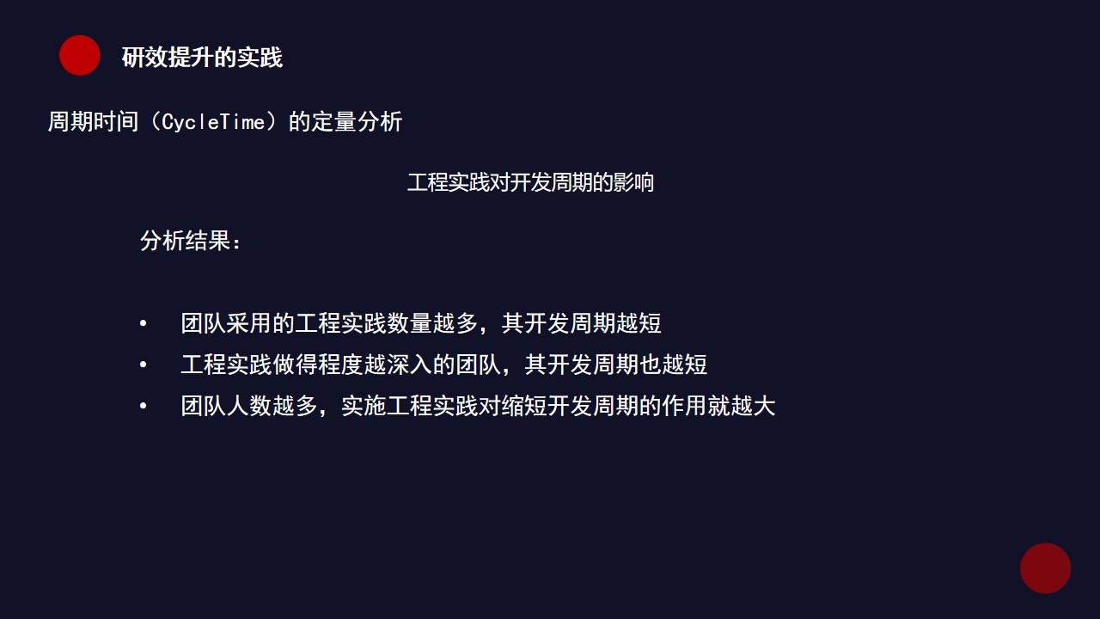
保密资料 严禁
保密资料 严禁复制
资料 严禁复制

Slide 23

保密资料 严禁
保密资料 严禁复制
资料 严禁复制

Slide 24

保密资料 严禁
保密资料 严禁复制
资料 严禁复制

Slide 25
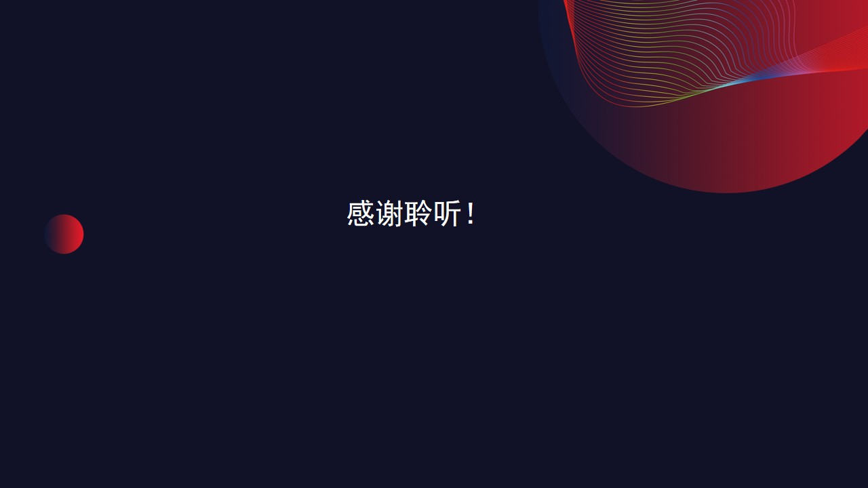
保密资料 严禁
保密资料 严禁复制
资料 严禁复制

